Slide 1
ОПЕРАЦИОННЫЙ УСИЛИТЕЛЬ
Лекция

Slide 2
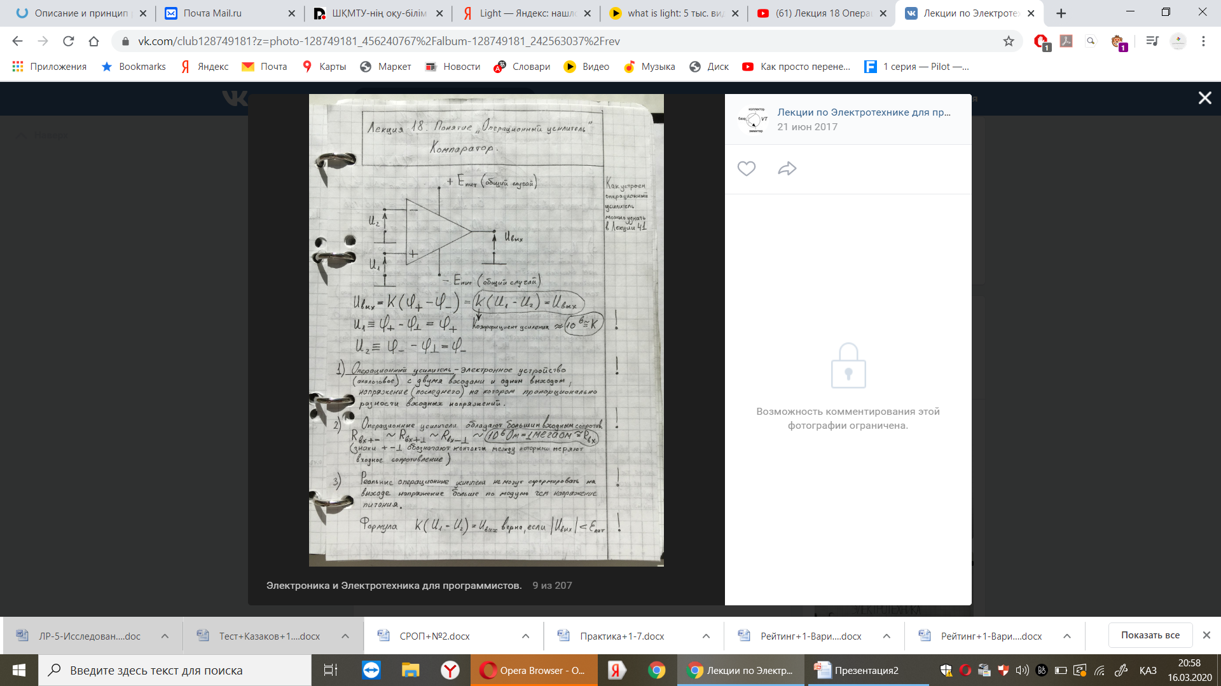
Понятие «Операционный усилитель». Компаратор
Типичные значения для Eпит: 1,3,5,7,10,15 В
-основная формула ОУ
- Потенциал входа со значком «+»
- Потенциал входа со значком «-»
Т.к.
, где
- Потенциал земли
Формулы для
входных напряжений
=0
6
Коэффициент усиления, К=10
(Реальный ОУ)

Slide 3
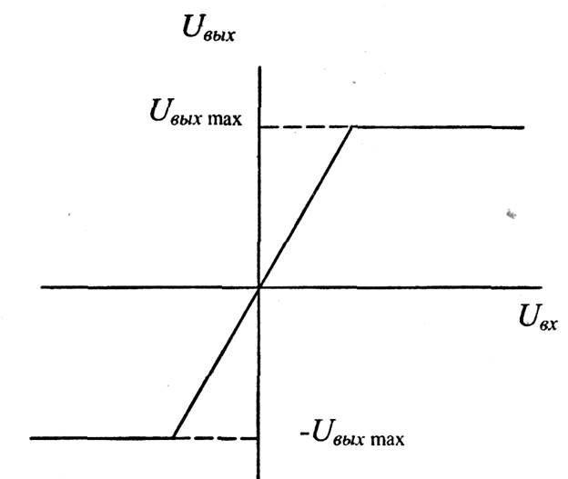
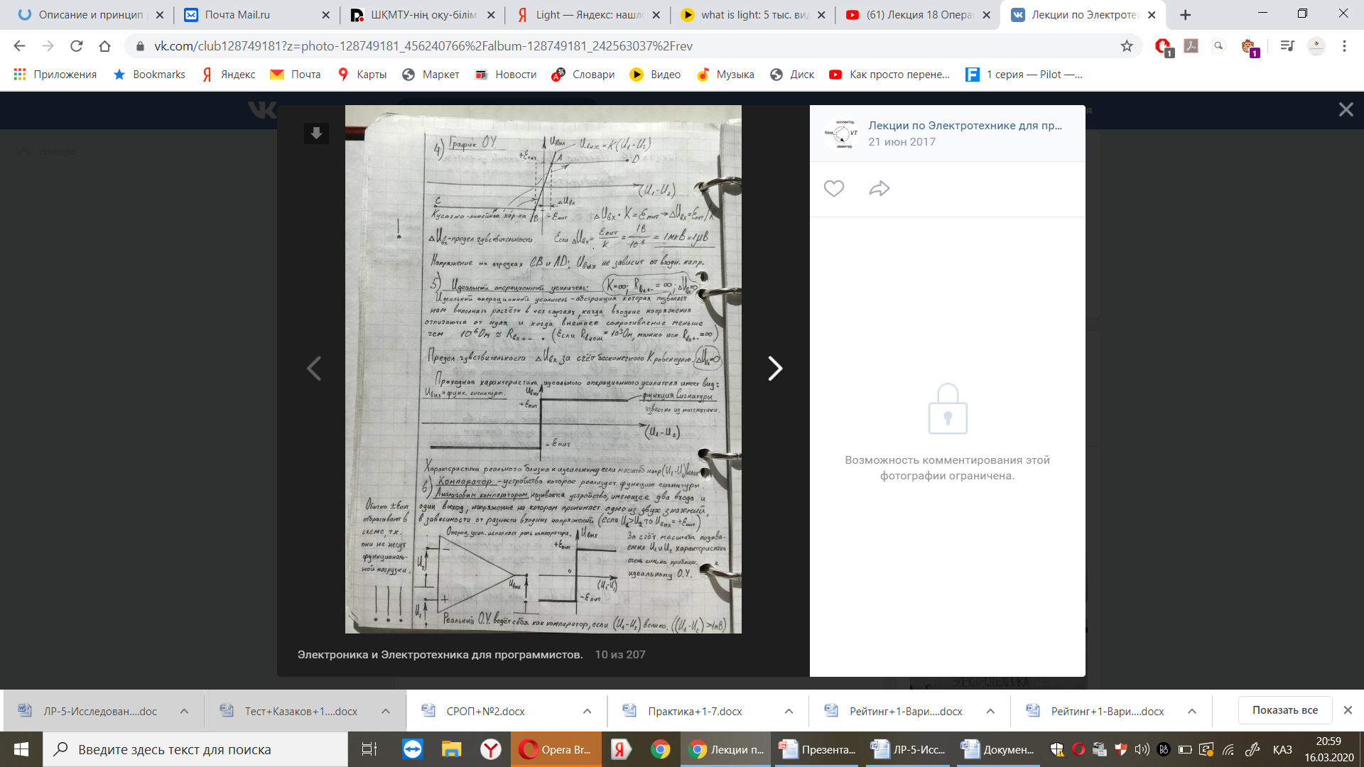
(1)
ОУ – это аналоговое электронное устройство с 2-мя входами и одним выходом, напряжение на котором пропорционально разности входных напряжений
(2)
ОУ обладают большим входным сопротивлением
(3)
Реальные ОУ не могут сформировать на выходе напряжение, больше по модулю, чем напряжение питания.
(4)
График ОУ (проходная характеристика)
Uвых=f(Uвх)
Кусочно-линейная характеристика
А
В
+Eпит
Напряжение на выходе ОУ не зависит от входных напряжений и ограничивается только Епит (АВ, СД)
(U1-U2)
-Eпит
Д
С

Slide 4
(5)
Идеальный ОУ
Идеальный ОУ – абстракция, которая позволяет нам выполнять расчеты в тех случаях, когда входные напряжения отличаются от нуля и когда внешнее сопротивление меньше, чем
- Если у реального ОУ
К=
(большой), то для идеального ОУ,
- Если сопротивление между контактами реального ОУ больше (1 МОм), то для
Идеального ОУ
Например, если типичные сопротивления это кОм, то это намного меньше, чем Мом, таким образом в данном случае можно использовать понятие идеального операционного усилителя.
Функция сигнатуры =-1 при «-» значениях аргумента;
«0» - при нулевых значениях аргумента и «+1» при «+» значении аргумента

Slide 5
Таким образом выходная характеристика идеального ОУ – это функция сигнатуры в зависимости от разности входных напряжений.
Компаратор
Аналоговый компаратор – электронное устройство, имеющее 2 входа и 1 выход, напряжение на котором принимает одно из 2-х значений в зависимости от разности входных напряжений.
Если U1>U2, на выходе получаем «+1»
U1<U2, на выходе получаем «-1»
Обозначение в схеме
Если разница входных напряжений составляет величины, порядка десятых долей милиВольт, то очевидно, что за счет масштаба, выходная характеристика реального ОУ приближается к идеальной характеристике.
Т.о. реальный ОУ ведет себя как компаратор, реализует функцию сигнатуры.

Slide 6
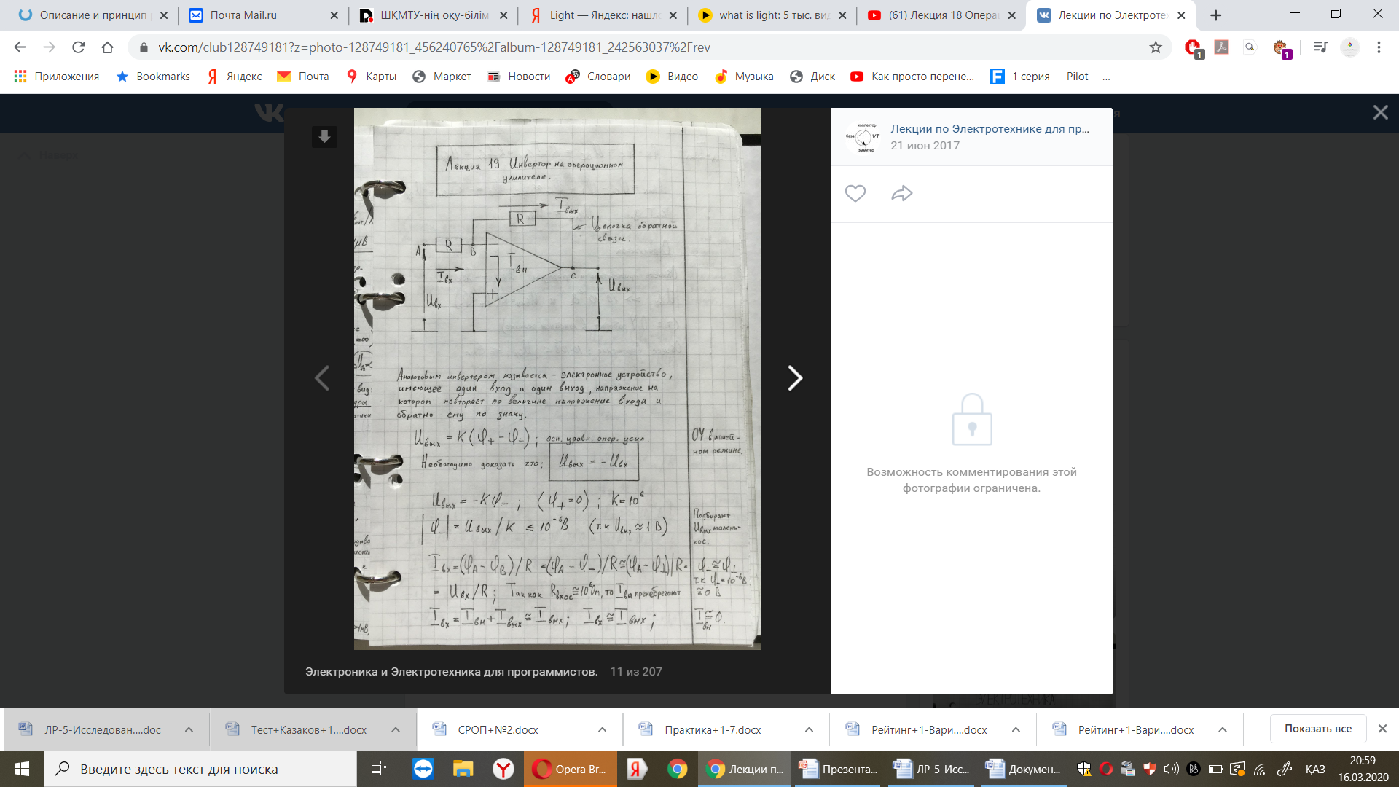
Инвертор на операционном усилителе
Рассмотрим электронную схему, которая реализует операцию инверсии
Аналоговый инвертор – электронное устройство, имеющее один вход и один выход, напряжение на котором повторяет напряжение входа и обратно ему по знаку
Рассмотрим схему ОУ
Основное уравнение ОУ
Данная схема реализует операцию инверсии. Операция инверсии на математическом языке имеет следующий вид

Slide 7
Если мы докажем, что наш ОУ реализует функцию
, то ОУ будем считать
инвентором.
Инвентор – устройство, которое изменяет знак входного напряжения.
Uвых – десятки,
единицы вольт
Общий з. Кирхгофа для т.В:
Ток,
втекающий
в т.В
Внутр. Ток,
текущи ч/з ОУ
Ток выхода,
текущий ч/з ОС

Slide 8
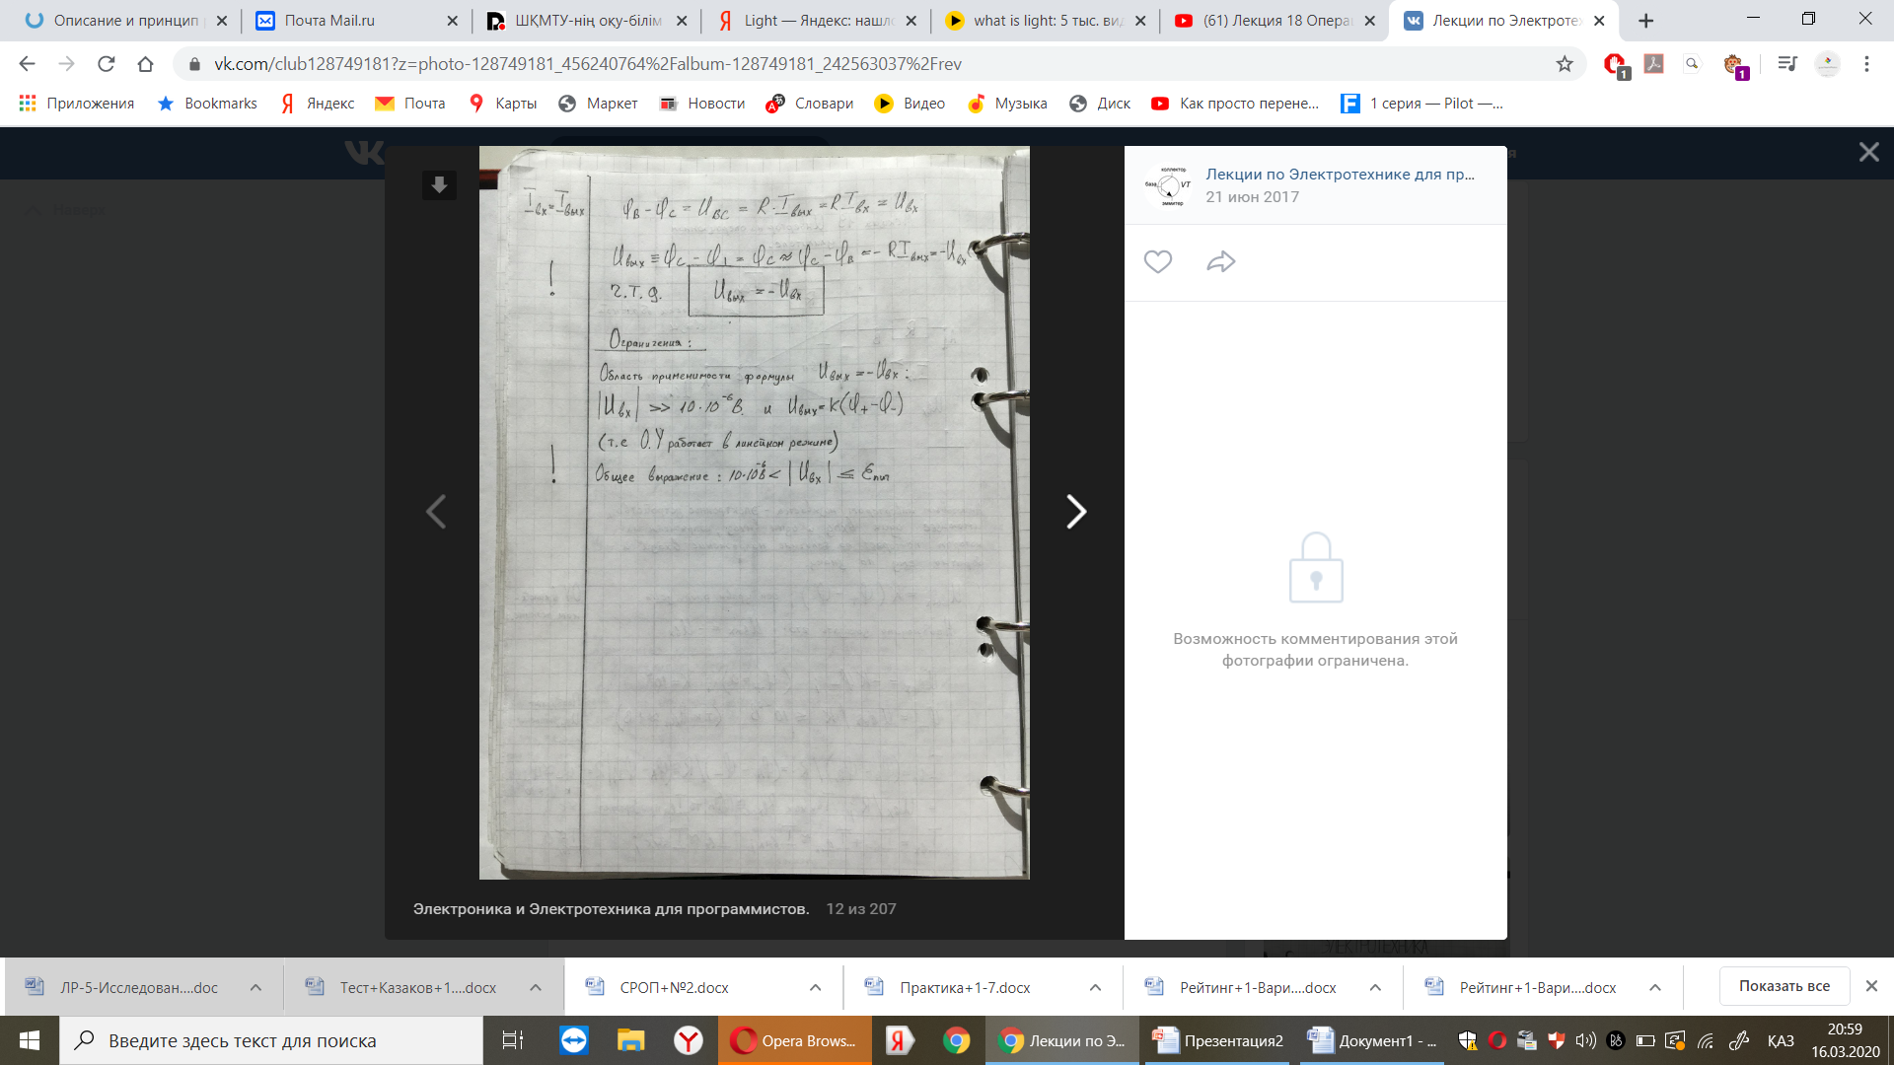
Входной ток в цепочке ОС создает напряжение:
Т.е. в цепочке ОС напряжение равно входному напряжению.
Падение напряжения
в цепочке ОС
Вывели наше основное уравнение:
Уравнение имеет инвертор
с заданной степенью точности
ОУ работает как инвертор, т.е.
переворачивает знак Uвых

